Slide 1

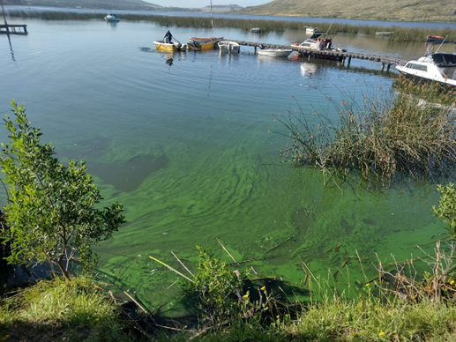
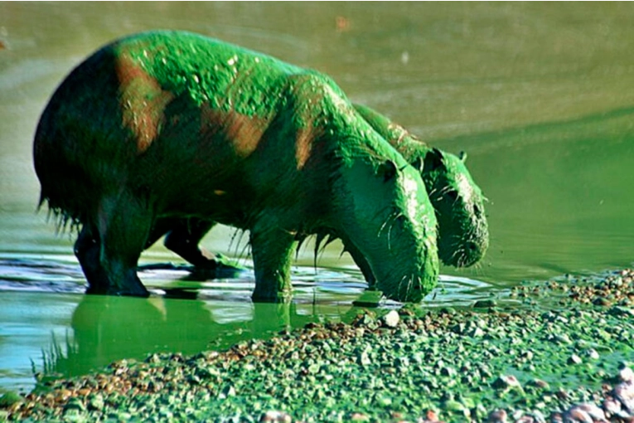
El agua parece verde intenso, azul o azul verdosa. Tiene una acumulación extense de cianobacterias en la superficie formando una capa continua.
⚠ Lo que significa que hay una alta presencia de cianobacterias en floración, potencialmente tóxicas ⚠
🌊 NO ingresar al agua 🚫 NO consumir el agua ni alimentos que provengan de ella 🚸 Mantén a niños y mascotas alejados del área contaminada
❌ El agua no es segura hasta que la floración desaparezca.
¡Cuida tu salud y mantente seguro! 🌿
🚫 ROJO: RIESGO ALTO 🚫

Slide 2

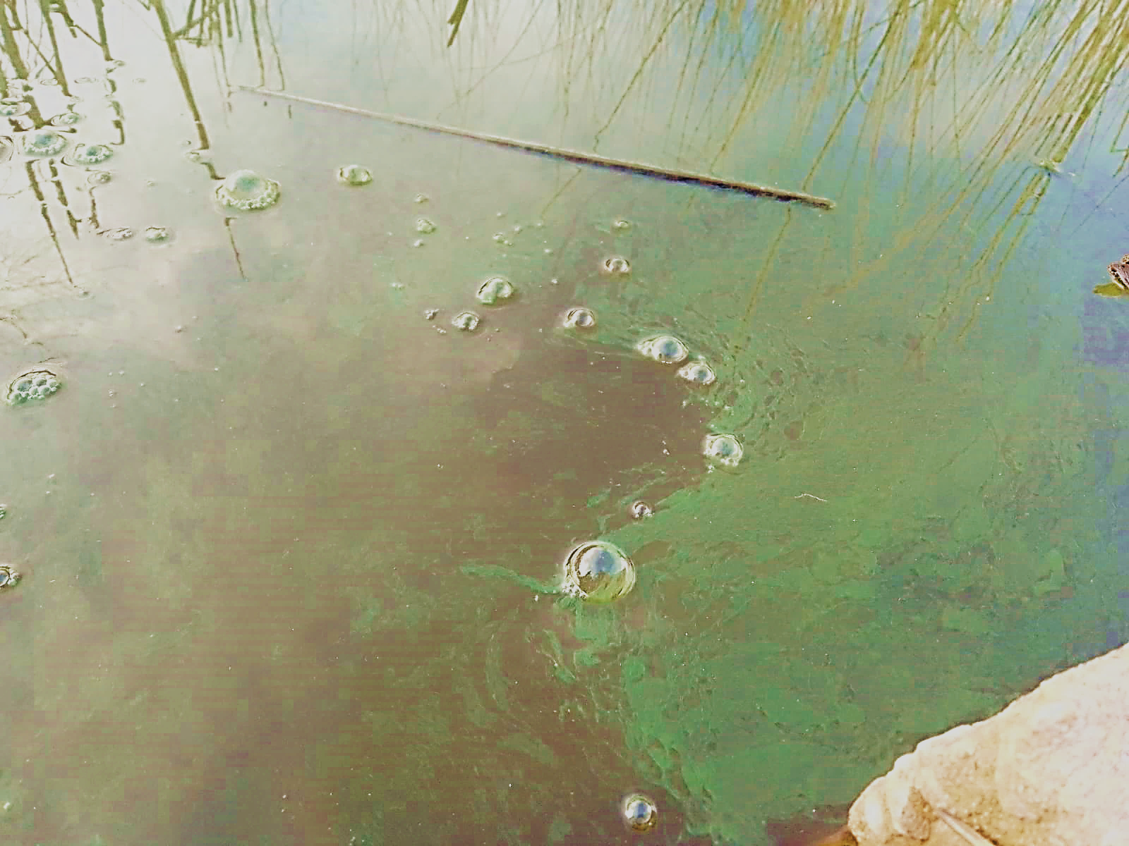
En el agua se ven rayas o manchas verdes dispersas, también se observa el agua turbia.
🌊 El uso recreativo y la pesca no se ve afectado. 🚫 Evite el contacto con las manchas de cianobacterias en el agua y en la playa
Si tuvo contacto, lávese con agua limpia lo antes posible 🚸 Mantén a niños y mascotas alejados del área contaminada
❌ No consuma el agua
👶🐶 Cuide a los niños y a las mascotas🌿
🚫 AMARILLO: RIESGO MEDIO🚫

Slide 3
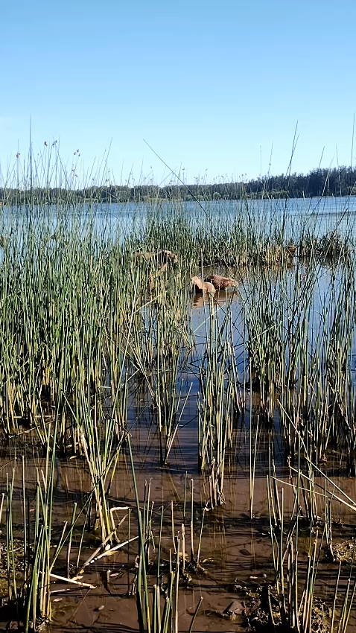
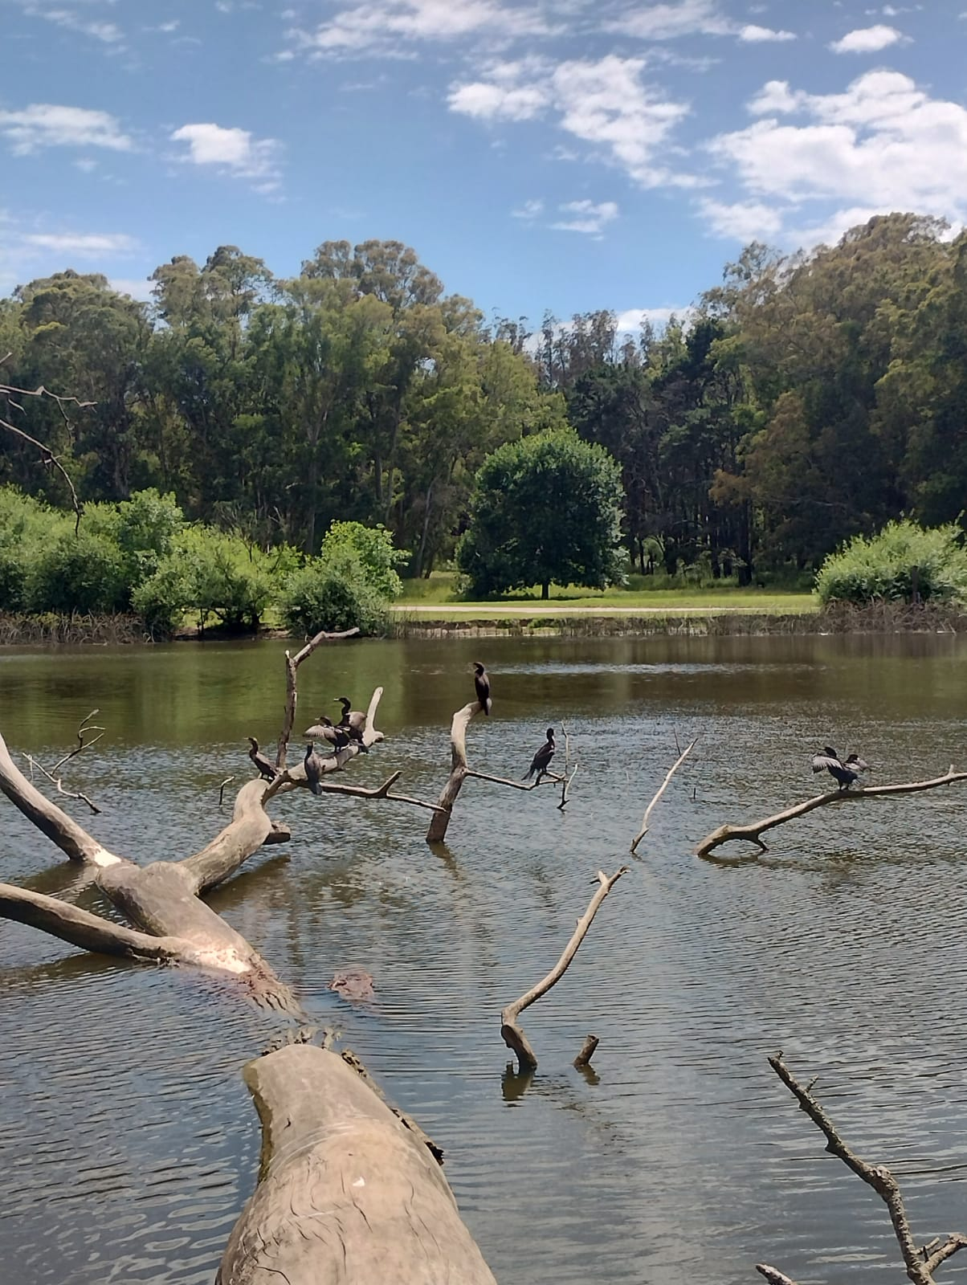
El agua la vemos como habitualmente, sin cambios en color ni olor
🌊 NO se ven afectadas las actividades normales. ❌ No consuma el agua, no es potable
👶🐶 Cuide a los niños y a las mascotas🌿
VERDE: SIN RIESGO

Slide 4
🚫 RIESGO MEDIO 🚫
🟢 Masa verde brillante en la superficie del agua y en la orilla, similar a una "mancha de pintura"
⚠ Mediana densidad de cianobacterias potencialmente tóxicas en el agua. Puede aparecer depositada sobre la arena de la playa
🔍 Busque sectores de agua limpia
🚫 Evite el contacto con las manchas de cianobacterias en el agua y en la playa
🚿 Si tuvo contacto, lávese con agua limpia lo antes posible
🚫 No consuma el agua
👶🐶 Cuide a los niños y a las mascotas

Slide 5
🌊 RIESGO BAJO 🌊
🟢 Superficie del agua: apariencia de "yerba dispersa"
🔍 Baja densidad de algas y cianobacterias
🚿 Puedes bañarte en el embalse, lago o río
🚫 Lávate con agua limpia después
🚫 No consumas el agua
👶🐶 Cuida a los niños y a las mascotas

